Slide 1


AI as an Innovation tool: the way we should aiming together
Deokwon Heo
Principal Manager, Department of Global ICT Cooperation
Notes:
Good morning, Distinguished Ladies and gentlemen.
My name is Deokwon Heo and I am the Principal manager of the National Information Society Agency.
I am very honored to present in front of the digital government leaders from around the world.
The previous speakers have presented Korean policies and cases that utilize AI and data, which are the core technologies of digital government.
Therefore, I would like to take a look back at the projects we have worked on together on digital government, discuss how we should prepare for government transformation through AI, and what you should expect from this AI digital government workshop.
안녕하세요. 저는 National Information Society Agency(한국지능정보사회진흥원)의 Principal Manager(책임)인 Deokwon Heo(허덕원)입니다.
각국의 디지털정부를 이끌고 계신 리더분들 앞에서 발표하게 되어 매우 영광으로 생각합니다.
앞서 발표해주신 분들이 디지털정부의 핵심기술인 AI와 데이터를 활용한 다양한 한국 정책과 사례를 소개해주셨습니다.
따라서, 저는 우리가 그동안 디지털정부를 주제로 협력해온 프로젝트를 다시 한 번 돌아보고,
AI를 통한 정부혁신을 위해 어떤 준비를 해야 할지,
그리고 이번 AI 주제의 디지털정부 워크샵에서 어떤 점을 중점적으로 바라보면 좋을지에 대해 이야기를 나눠보고 싶습니다.

Slide 2
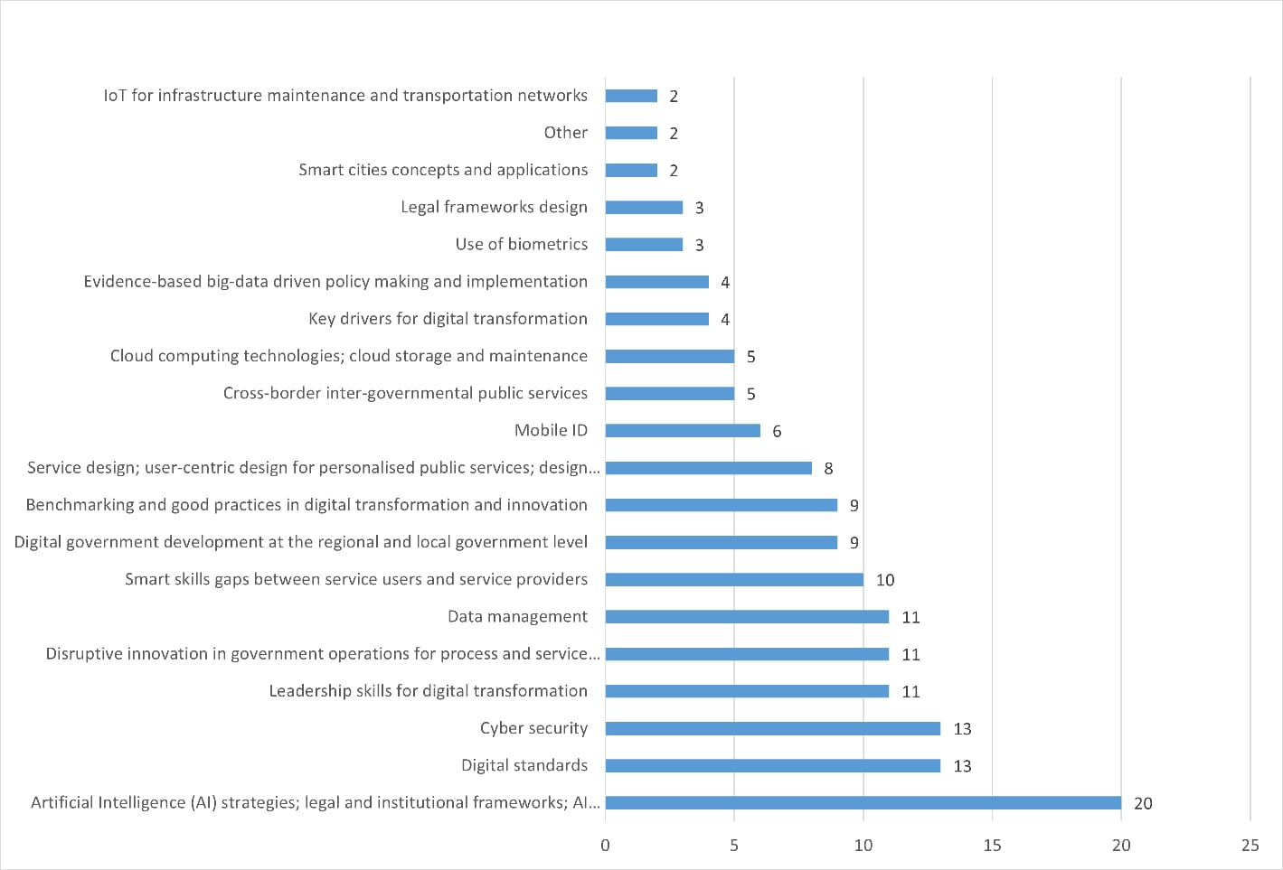
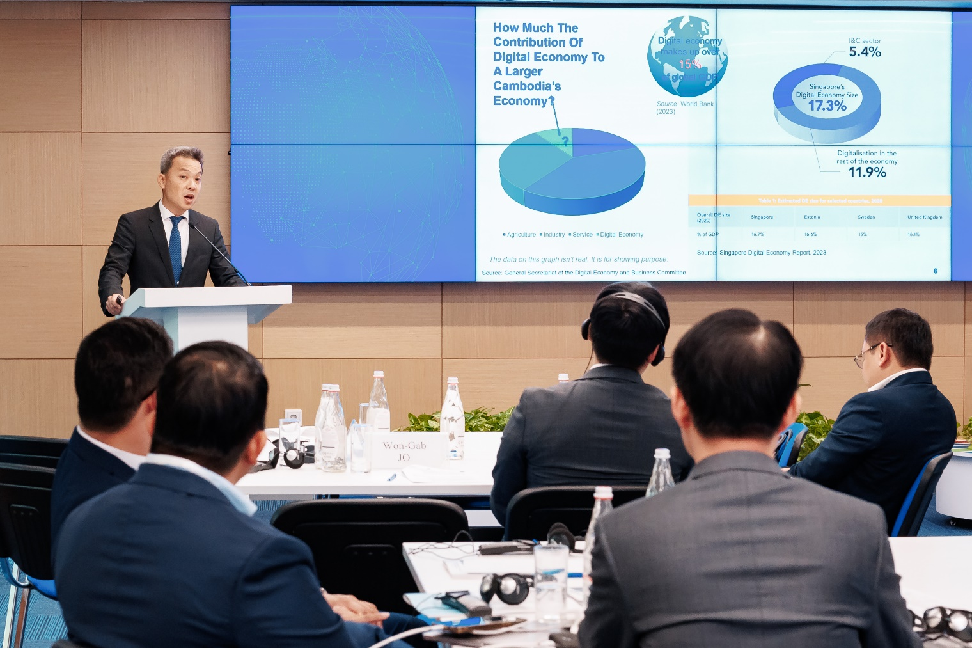
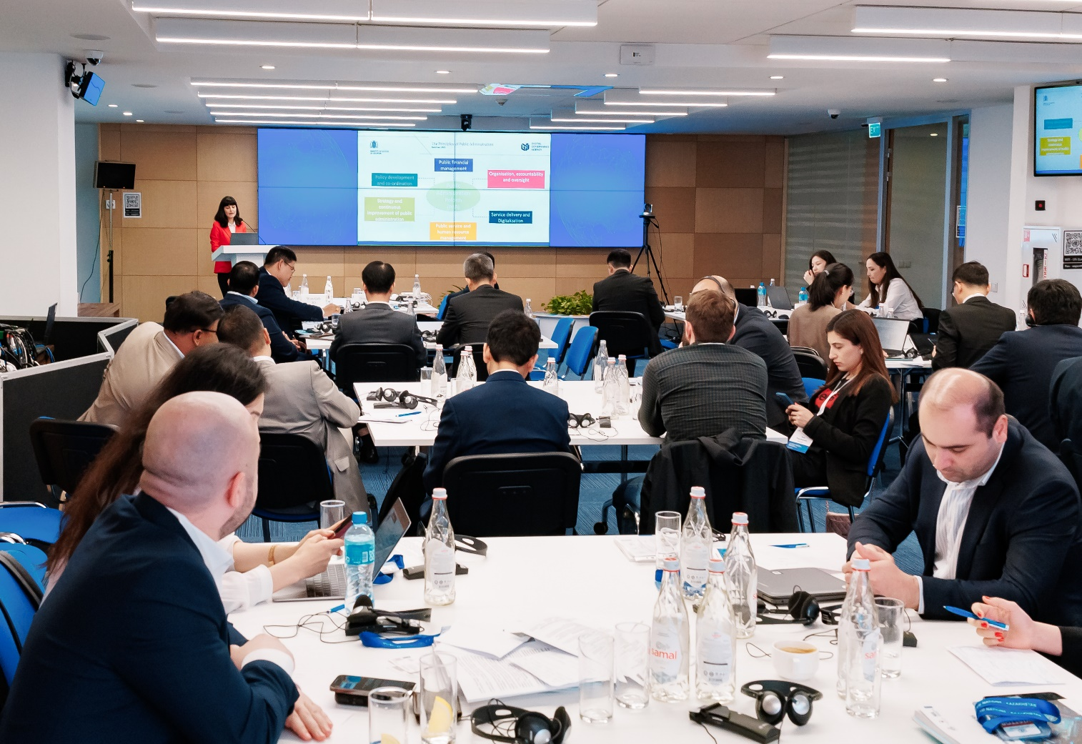
Our main interest
: AI(Artificial Intelligence) + Policy, Strategy, capacity building, etc.
Source: Post-event report_Inter-regional conference, 29-30 May, Almaty
Notes:
Over the past year, we have worked together on digital government capacity development through the UNDP-ACSH project platform.
Let's take a look back at our activities this year.
At the workshop in Kazakhstan in May, we successfully discussed the current state of digital transformation in our respective countries and our future plans.
We also conducted a survey to identify the topics on which we should continue to work together.
The responses were clear: there is a high demand for capacity building on emerging technologies such as AI.
This workshop also will be a great opportunity to share specific and diverse knowledge and experiences on strategies, policy frameworks and capacity building activities related to AI.
지난 1년 동안 우리는 UNDP-ACSH 프로젝트 플랫폼을 통해 디지털정부와 관련된 역량개발을 함께 하였습니다.
다시 우리의 행적을 리마인드 해봅시다.
5월에 있었던 카자흐스탄 워크숍에서 우리는 각 국가의 디지털 전환 현황과 향후 미래를 함께 논의할 수 있었습니다.
또한 우리는 어떤 주제로 구체적인 협력을 이어가야할지에 대한 서베이를 함께 하였습니다.
그 결과, 다음 그림과 같은 응답값을 얻을 수 있었습니다.
보시는 바와 같이 AI와 같은 emerging technology에 대한 역량개발 수요가 높게 나타났다는 것을 알 수 있습니다.
이러한 점을 고려할 때 이번 워크샵은 AI와 관련된 전략, 정책 프레임워크, 역량강화 방안 등에 대한 구체적이고 다양한 지식과 경험을 폭넓게 공유할 수 있을 것입니다.

Slide 3
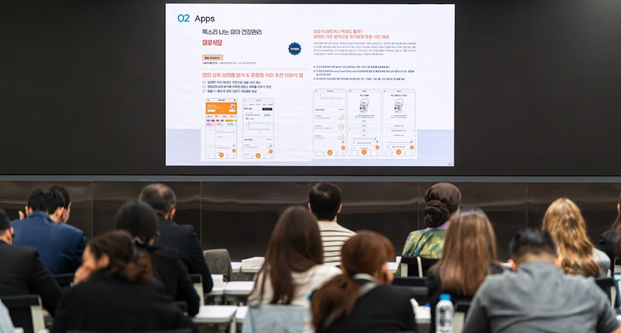
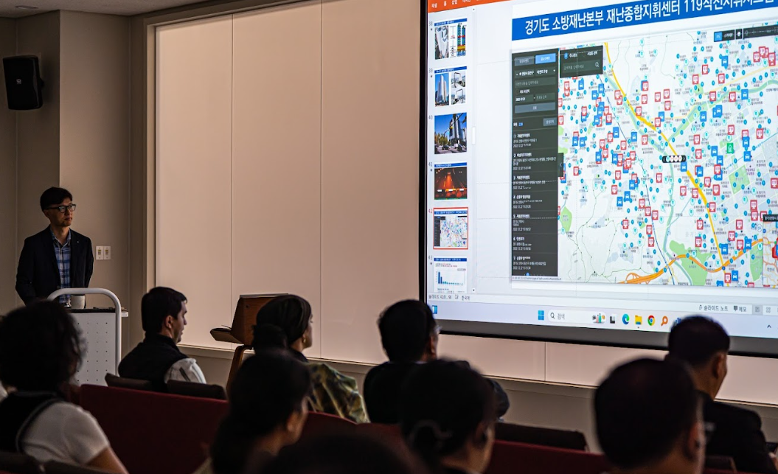
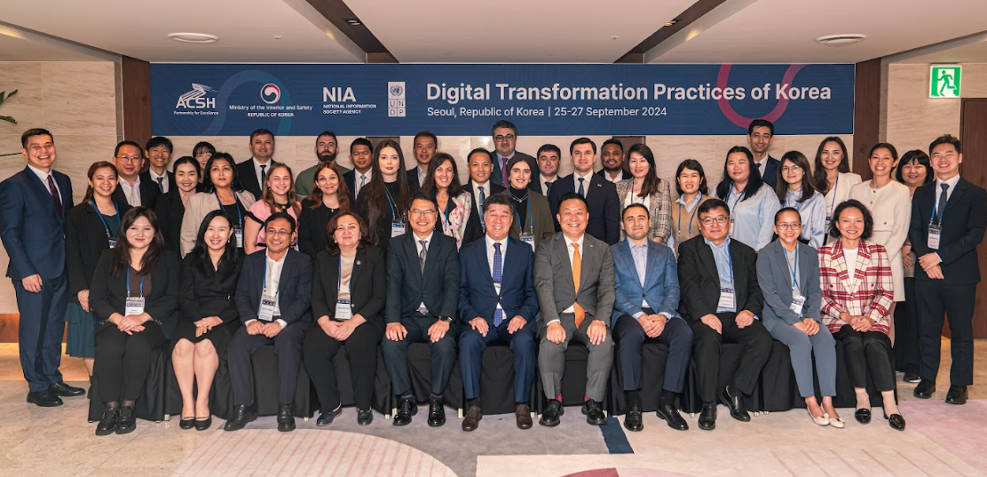
Revisit Study visit in Korea (Sep, 2024)
Notes:
Distinguished guests are an important part of the process of designing and implementing digital policies to make citizens safer, more convenient and happier.
That's why I think it's important for you to see first-hand how digital infrastructure and services are being implemented in other countries.
In September, Korea government MOIS and NIA co-hosted a study visit programme in Korea, covering topics such as AI policy, cybersecurity, data, digital identity and smart cities.
We hope that this intensive three-day programme broadened your experience of AI and digital transformation, and helped you shape policy.
We also expect that this workshop in Cambodia will provide a lot of knowledge sharing and discussion on digital transformation today and tomorrow.
여기 계신 여러분들은 시민들의 안전과 편리함, 그리고 만족도를 높이기 위해 디지털 정책을 고안하고 수행하는 중요한 분들입니다.
따라서 다른 국가에서 디지털 인프라와 서비스가 어떻게 구현되고 있는지 직접 경험하는 것이 매우 중요할 것이라 생각합니다.
지난 9월에는 한국에서 AI 정책, 사이버보안, 데이터, 디지털 신원, 스마트시티 등을 주제로 한 study visit 프로그램을 진행하였습니다.
3일 간의 짧지만 intensive한 프로그램을 통해 조금이나마 여러분들의 AI와 디지털전환에 대한 경험이 더 넓어지고, 정책 설계에 도움이 되었기를 바랍니다.
또한 저는 이번 캄보디아 workshop에서도 오늘, 내일 digital transformation에 대한 많은 지식공유와 논의가 가능할 것으로 기대합니다.

Slide 4
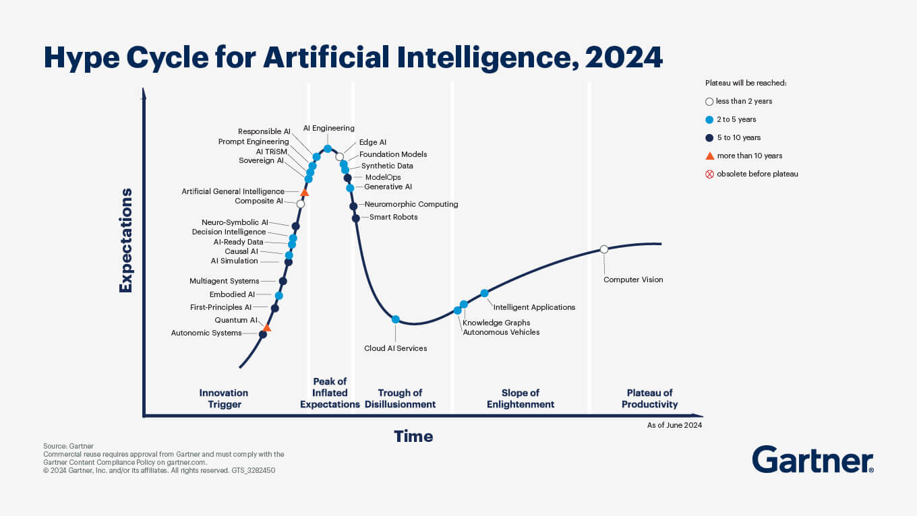
AI in trend
Notes:
There are many comprehensive and detailed presentations and discussions on AI in the public sector in this workshop.
Therefore I would like to focus on topics that are likely to be of interest to policymakers.
Gartner Hype Cycle is an excellent way to understand technology trends.
I have included the AI Hype Cycle here for your reference.
It is encouraging to see that generative AI has evolved from being merely a topic of public interest to being validated for real-world applications. Tools like ChatGPT and Midjourney exemplify generative AI applications that are transitioning from the "peak of inflated expectations" to the "trough of disillusionment." This phase is crucial, as it allows us to test these technologies and assess how they can enhance our existing workflows.
It's so important that we make sure we focus on responsible AI.
As AI and data services get more and more sophisticated, on the other sides, there are some worried about Deep fake, fake news, and hallucination.
We can be sure that companies like OpenAI, Google, Meta, and Microsoft will keep showing they care about bright side and dark side of AI.
They'll either set their own standards and principles or propose technical approaches.
We must also address the issue of Sovereign AI.
Sovereign AI is a strategy and action plan for each country to develop and operate AI that accurately understands its own institutions, culture, history, and values by utilizing its own data and infrastructure.
이번 워크샵에서는 공공 부문의 AI와 관련된 포괄적이면서도 세부적인 발표와 토론이 굉장히 많기 때문에, 저는 정책결정자(policymaker) 관점에서 흥미를 가질 수 있는 토픽 위주로 말씀드리고자 합니다.
기술적 트렌드를 잘 조망할 수 있는 Gartner(가트너)의 Hype cycle입니다.
제가 가져온 자료는 AI와 관련한 Hype cycle인데요.
특히 생성형 AI(Generative AI)는 이제 대중의 흥미를 넘어 실제 업무에 어떻게 활용될 수 있을지 검증을 받는 단계로 진입하였습니다.
가령, ChatGPT나 Midjourney와 같이 어디까지 활용할 수 있을지 흥미롭게 시험해보고 환호하던 단계(Peak of inflated expectations)를 넘어 이것이 기존 업무를 어떻게 더 편리하고 실용성있게 활용할 수 있을지 검증하는 진정한 시험대(through of disillusionment) 단계로 들어설 것으로 예측되고 있습니다.
Responsible AI와 관련하여서는 AI와 데이터를 활용한 서비스가 고도화될 수록 더 중요성이 강조될 것입니다.
딥페이크나 허위답변(hallucination) 등의 문제가 계속 제기되고 있기도 하죠. Open AI, Google, Meta, Microsoft과 같이 AI 관련 인프라와 서비스를 전달하는 기업은 나름의 기준과 원칙을 제시하거나, 기술적 방식을 제안하는 등의 방식을 통해 AI와 관련된 기업의 책임을 제시하려는 노력을 계속적으로 보일 것입니다.
Sovereign AI도 중요한 관심 중 하나입니다.
소버린 AI는 각 국가가 자체 데이터와 인프라를 활용하여 그 국가나 지역의 제도, 문화, 역사, 가치관을 정확하게 이해하는 AI를 개발하고 운영하기 위한 전략과 실행방안을 의미합니다.

Slide 5
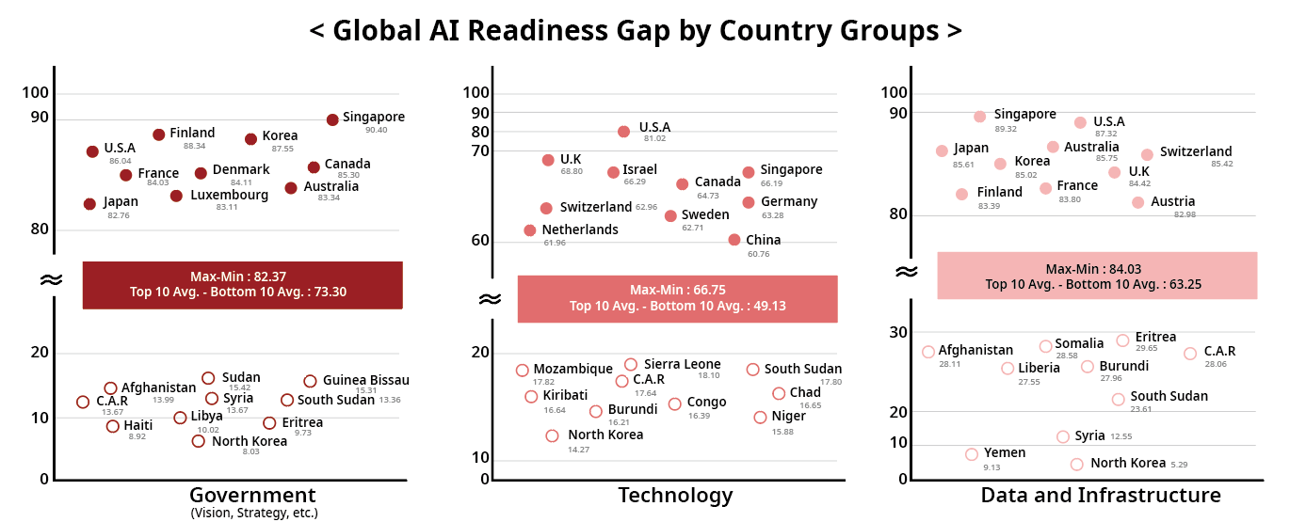
Global AI Divide
Source: Oxford Insights, 2023.12
Notes:
The AI Divide is a crucial topic on the global stage.
This slide definitively shows the gap between countries in AI readiness.
This index is a valuable reference for many of you working on implementing AI government.
It is organized into three distinct pillars: government, technology sector, and data and infrastructure. Each pillar measures the readiness of a country.
These Global AI Divide will not be solved by superficial responses to AI.
It is clear that a fundamental and collective interest and investment in national informatization is required internally.
Furthermore, capacity development through international cooperation must continue.
본 슬라이드는 AI Readiness에 대한 국가간 Gap을 나타내고 있습니다.
다른 사회경제적 지표와 마찬가지로 국가 간의 AI 준비도 또한 많은 격차가 발생하고 있습니다.
사실 이러한 글로벌한 정책, 기술, 인프라의 격차는 이전부터 지속적으로 누적되어 온 현상이라 볼 수 있으며, 표면적으로 보이는 AI에 대한 대응만으로 해결할 수 있는 것은 아닙니다.
국가 내부적으로는 국가 정보화에 대한 근본적이고 총괄적인 관심과 투자가 이어져야 할 것이며, 국제협력을 통한 역량강화가 지속적으로 이루어져야 함을 짐작할 수 있습니다.

Slide 6

International organisations’ perspectives on AI in public sector: a focus on key digital government assessment
E-Government Development Index (EGDI) 2024
“Does the national e-government strategy make specific reference to the use of artificial intelligence (AI)?”
“Is there any legislation, law or regulation on the use of new/emerging technologies such as artificial intelligence (AI), robotics, 5G and Internet of things (IoT)?”
“Is there any legislation, law or regulation on the ethical/responsible use of AI in public administration?”
Notes:
We will now examine how different international organizations approach AI and compile their indexes.
The E-Government Development Index (EGDI), recently published by the United Nations, is the definitive source for understanding the current state of digital government in each country.
We will now examine the AI-related questions in this index.
The first question addresses national strategies related to AI.
Next, it demands to know whether there are laws and regulations in place for the specific utilization of emerging technologies such as AI.
Furthermore, the index addresses the necessity for laws and regulations governing the ethical and responsible use of AI, particularly in light of its potential adverse effects.
각종 국제기구에서 AI와 관련하여 어떤 관점에서 접근하고 index를 구성하는지를 자세히 확인해봅시다.
최근 UN에서 발표하기도 한 E-Government Development Index(EGDI)는 전통적으로 각 국가의 디지털정부의 현 주소를 개관하기 가장 좋은 수단이라 할 수 있습니다.
본 index에서 AI와 관련된 문항을 살펴봅시다.
먼저, AI와 관련된 국가 차원의 strategy를 묻는 문항을 볼 수 있습니다.
그 다음으로는 AI와 같은 emerging technology에 대한 구체적인 활용을 위한 law, regulation이 마련되어 있는지 함께 확인합니다.
한편으로는 AI로 인한 부작용을 감안한 ethical, responsible한 AI 활용과 관련한 law, regulation에 대한 문항도 배치되어 있습니다.

Slide 7

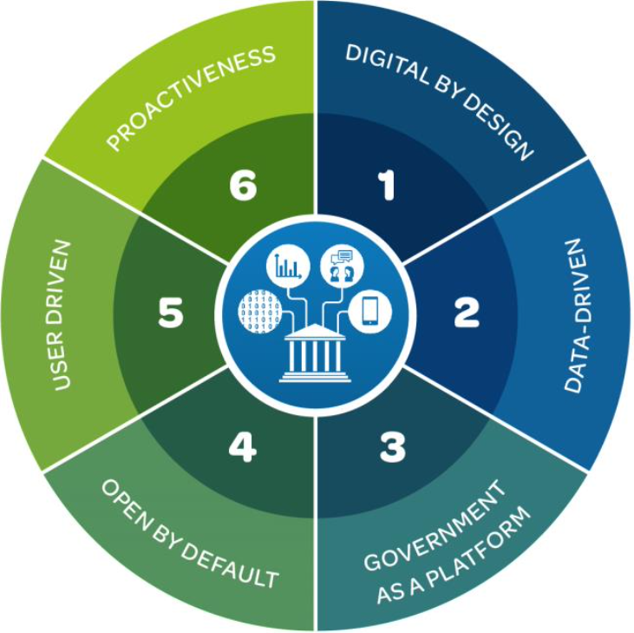
International organisations’ perspectives on AI in public sector: a focus on key digital government assessment
OECD Digital Government Index 2023
[Proactiveness Dimension]
<Strategic Approach>
· Availability of a national strategy for AI in the public sector
· Actors collaborating in developing the national strategy for AI in the public sector
· Open public consultation conducted for the AI in the public sector strategy
<Policy levers>
· Instruments to ensure ethical management and use of algorithms by public sector institutions
· Principles covered by instruments to ensure ethical management and use of algorithms
<Implementation>
· Use of AI in the central/federal government
<Monitoring>
· Availability of public bodies in charge of providing oversight or ethical advice for AI in the public sector
· Type of advice provided by the body in charge of oversight or ethical advice for AI in the public sector
Notes:
Let’s review OECD Digital Government Index.
The OECD Digital Government Index is based on six dimensions, as shown in the figure.
The questions addressing the adoption and utilization of AI in the public sector are concentrated in the Proactiveness dimension.
In short, the Proactiveness dimension measures the ability to anticipate citizen demand for digital government and provide services promptly. It's not just about adopting new technologies. It's about using them to solve the problems citizens face.
The OECD Digital Government Index evaluates governments on four levels: Strategy, Policy, Implementation, and Monitoring. When it comes to the detailed factors, we look at whether citizens' opinions have been gathered to establish strategies and policies, whether ethical aspects have been considered, and whether specialized institutions for sustainable and systematic AI utilization are included in governance.
OECD에서는 어떤 관점으로 접근하고 있을까요?
OECD Digital Government Index는 그림과 같이 6개의 dimension을 기반으로 다양한 질문을 던지고 있는데요.
Public sector에서 AI의 도입과 활용을 다루고 있는 문항은 Proactiveness dimension에 집중되어 있습니다.
Proactiveness dimension은 간단하게 말하면 디지털정부에 대한 국민 수요를 사전에 예측하여 신속하게 서비스를 제공하는 능력을 측정하는 영역입니다.
즉, emerging technology의 단순 도입을 넘어 어떻게 활용하여 시민들이 느끼고 있는 불편함을 해결하고 있는지를 보고 있습니다.
OECD Digital Government Index에서는 Strategic(전략) - Policy(정책) - Implementation(실행) - Monitoring(평가, 환류) 단계로 구분하여 평가를 하고 있는데,
세부적인 요인을 보시면 전략과 정책을 수립하기 위해 시민들의 의견은 잘 수렴하였는지, 윤리적인 측면을 함께 고려하였는지, sustainable하고 systemetic한 AI 활용을 위한 전문기관이 거버넌스에 포함되어 있는지 등을 함께 검토하고 있습니다.

Slide 8
In conclusion: Empower AI literacy
Prompt Enginerring
AI-based problem solve
AI&Data Compentency
Critical think related on AI
Ethical&Social influence on AI
(e.g.Responsible AI)
Notes:
I am going to tell you what all these AI-related indexes promoted by international organisations have in common.
It is clear that while the establishment of strategies is important, it is also necessary to consider whether the services provided by utilising various emerging technologies are comfortable from the citizens' perspective, whether they are sufficiently acceptable and usable by citizens, and whether they can be utilised safely.
I am certain that AI literacy of citizens will become crucial in the future, along with national strategies. This will undoubtedly accelerate AI-based government innovation.
I believe there are five things we need to do.
The first is AI and data competency. It is essential that citizens understand the fundamental principles of AI and the significance of data.
The second is prompt engineering. Understanding how to effectively ask AI questions will help citizens become more comfortable with AI.
The third is AI-based problem solving. This is the ability to solve problems in daily life and work using AI.
Beyond that, the ability to understand the problem of deep fakes and fake news, and the ability to think through solutions together would be included in AI Literacy.
국제기구 관점에서 추진하고 있는 AI 관련 index의 공통점은 무엇일까요?
전략의 수립도 중요하지만, 다양한 emerging technology를 활용하여 제공하는 서비스들이 시민 관점에서 불편함이 없는지, 시민들이 충분히 수용이 가능하고 활용 가능한지, 안전하게 활용할 수 있는지 등이 함께 고려되어야 함을 유추할 수 있습니다.
따라서, 국가의 전략과 더불어 시민의 AI literacy가 향후 중요해질 것이라 생각하고, 이것을 통해 AI 기반의 정부혁신이 더 가속화될 수 있을 것으로 생각합니다.
이를 위해 저는 5가지로 생각해봤습니다.
첫번째로는 AI&Data compentency입니다. “AI 기본 작동원리와 데이터의 중요성“을 이해할 수 있도록 하는 것이 필요합니다.
두번째로는 Prompt engineering입니다. "AI에게 효과적으로 질문하는 방법을 이해"하는 것 그 자체가 시민들의 AI 친숙도를 높일 것입니다.
세번째로는 AI-based problem solve입니다. 일상과 업무의 문제를 AI를 활용하여 해결할 수 있는 능력이라 할 수 있습니다.
그 외에 AI가 가져다줄 좋은 영향 뿐만 아니라 Deep Fake나 가짜뉴스 문제에 대한 이해와 해결방안을 함께 생각할 수 있는 능력도 AI Literacy의 범주에 해당할 것입니다.

Slide 9
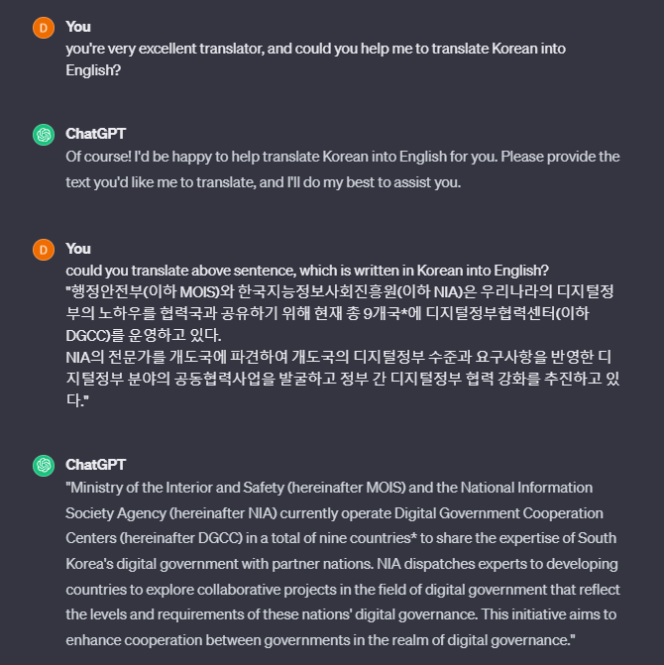
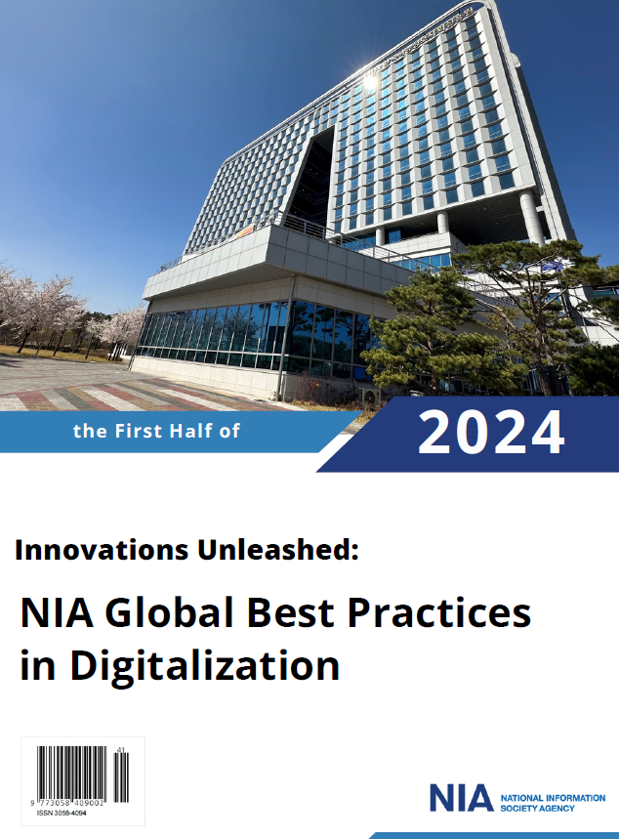
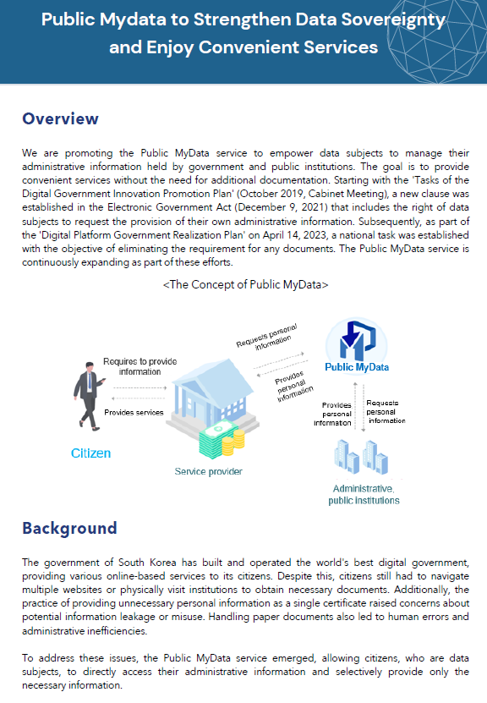

In case of NIA:
Organizational perspective empower AI literacy
Scan here
Empowering NIA employees(400 people)
with AI-prompted engineering skills
Results
Notes:
An organisational approach is also very important.
At NIA, we have a number of AI-related projects, and we know that our internal staff and employees also should have competency of AI usage.
In this context, president of NIA has made it a priority to improve our employees’ AI capabilities this year.
This has saved us a lot of money and time on translation and has also increased our employees' ability to utilise AI.
If you scan the QR code, you can see the results of the LLM’s translation.
It is clear case that leadership and continuous attention at the organisational level has a positive impact on improving employees' AI capabilities.
조직차원에서의 접근도 중요합니다.
저희 NIA에서도 여러 AI 관련된 프로젝트를 추진하지만, 무엇보다도 직원들의 역량도 중요하다고 생각하였습니다. 따라서, 저희 기관장께서는 올해 목표를 직원의 AI 역량향상을 최우선으로 하였습니다.
특히 모든 직원이 자신의 업무를 LLM을 활용하여 영어로 번역하는 프로젝트를 추진한 바 있는데요. 이를 통해 번역에 들던 비용과 시간을 대폭 절감할 수 있는 효과를 가져다 주었고, 직원의 AI 활용 능력도 높일 수 있었습니다.
혹시 관심 있으신 분은 QR코드를 스캔하시면 저희 원에서 수행하고 있는 다양한 사업들을 LLM을 활용하여 번역한 결과물을 확인해볼 수 있습니다.
이러한 점을 본다면 조직 차원의 리더십과 지속적인 관심은 직원의 AI 역량향상에 긍정적 영향을 끼치는 것으로 볼 수 있습니다.

Slide 10
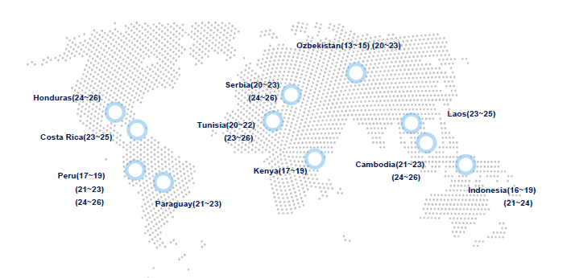
In case of NIA:
Bridging the global AI literacy through international collaboration
1. Digital Government Cooperation Center
Notes:
이런 조직차원의 노력을 바탕으로 저희 NIA는 AI와 관련한 국제협력도 함께 하고 있습니다.
한국의 행정안전부와 NIA가 디지털정부 주제로 협력을 희망하는 국가와 DGCC를 구축하여 정책컨설팅과 시스템 구축을 추진하고 있습니다.
실제로 구축 체계가 마련되면 한국에서는 NIA의 전문가를 파견하여 최대 3년간 해당 국가의 정부부처에서 함께 활동하게 됩니다.
현재까지 함께 협력을 추진한 국가는 11개국으로, 여기 캄보디아에도 Ministry of Post Telecommuninications (MPTC)와 올해부터 협력 체계를 맺고 디지털정부와 관련한 정책자문과 같은 다양한 활동을 벌이고 있습니다.
Based on these organizational efforts, the NIA is also engaged in international cooperation on AI.
Korea's Ministry of the Interior and Safety and the NIA are establishing a Digital Government Cooperation Center (DGCC) with countries that want to collaborate on digital government.
In this project, Korea is sending experts from the NIA to work with government agencies in the country for up to three years.
Currently, 11 countries have cooperated with us, including Cambodia, where we established a cooperation system with the Ministry of Post and Telecommunications (MPTC) this year and are engaged in various activities such as policy consulting related to digital government.

Slide 11





In case of NIA:
Bridging the global AI literacy through international collaboration
1. Digital Government Cooperation Center
Joint cooperation project
Policy consultation/advice
provide technical assistance and consulting support related to digital government
Provide policy consultation on
the building of digital government
Joint cooperation project
Policy consultation/advice
Capacity-building
D-Gov.
Cooperation
Program
Capacity-building
Exchanges on Digital Government
Invitational capacity-building programs, human resource exchange programs, joint research projects, etc.
Serve as a hub for exchanges on
digital government between
the partner country and Korea
Notes:
DGCC 협력은 다음과 같은 형태로 진행됩니다.
특히 최근에는 AI와 관련된 전략을 수립하기 위한 정책 컨설팅을 추진하거나, AI를 주제로 한 공공서비스 파일럿 프로젝트를 추진하는 등 협력국에서 희망하는 형태에 맞춰 구체적인 협력 프로젝트를 진행하고 있습니다.
Specific DGCC collaborations usually take the following forms.
In particular, in recent years, we have been conducting specific cooperation projects in accordance with the wishes of partner countries, such as policy consulting to establish strategies related to AI and public service pilot projects on AI.

Slide 12
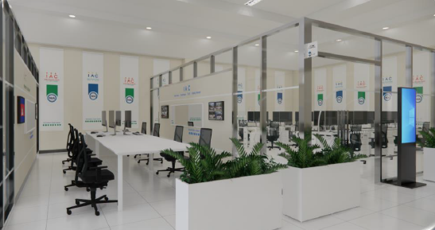
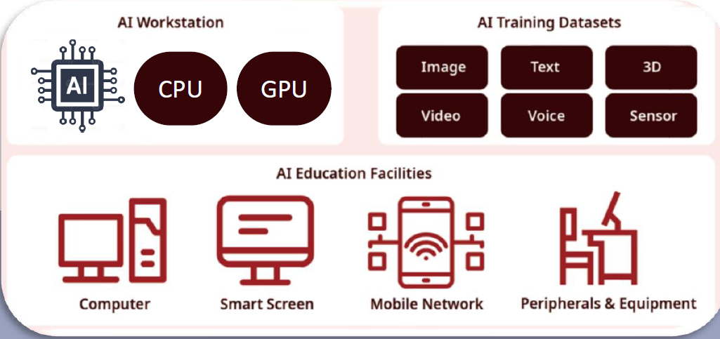
In case of NIA:
Bridging the global AI literacy through international collaboration
2. AI Development Center
AI Development Center (AIDC) to enhance AI Capacities of Partner Countries
Notes:
또 하나의 협력 모델은 AI Development Center입니다.
AIDC의 컨셉은 간단하지만 강력합니다.
협력국의 대학이나, 시민센터 등 가용한 공간을 활용하여 리모델링하고, AI와 관련한 장비와 시설을 제공합니다.
이에 그치지 않고 관리자를 대상으로 디지털 전환과 관련한 역량강화를 제공합니다.
Another collaborative model is the AI Development Center.
The concept of an AIDC is simple but powerful.
We renovate available space in partner countries, such as universities or civic centers, and provide AI-related equipment and facilities. We also provide digital transformation capacity building for leaders.

Slide 13
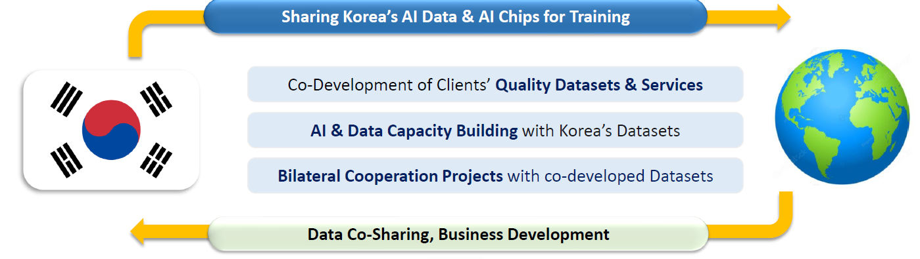
In case of NIA:
Bridging the global AI literacy through international collaboration
2. AI Development Center
AI Development Center (AIDC) to enhance AI Capacities of Partner Countries
Notes:
이러한 AIDC는 올해부터 새로 추진된 프로젝트로서 현재 3개국가(부탄, 나이지리아, 알바니아)를 대상으로 하고 있습니다.
해당 국가에서는 구축된 시설을 활용하여 시민의 AI 역량을 강화할 수 있는 계기를 마련할 수 있을 것이며,
이는 궁극적으로는 Global AI Divide를 해소할 수 있을 것입니다.
These AIDCs are a new project that started this year and currently covers three countries (Bhutan, Nigeria, and Albania).
These countries will be able to use the facilities to empower their citizens with AI capabilities or build business models that leverage AI and data, which will ultimately contribute bridge the Global AI divide.

Slide 14
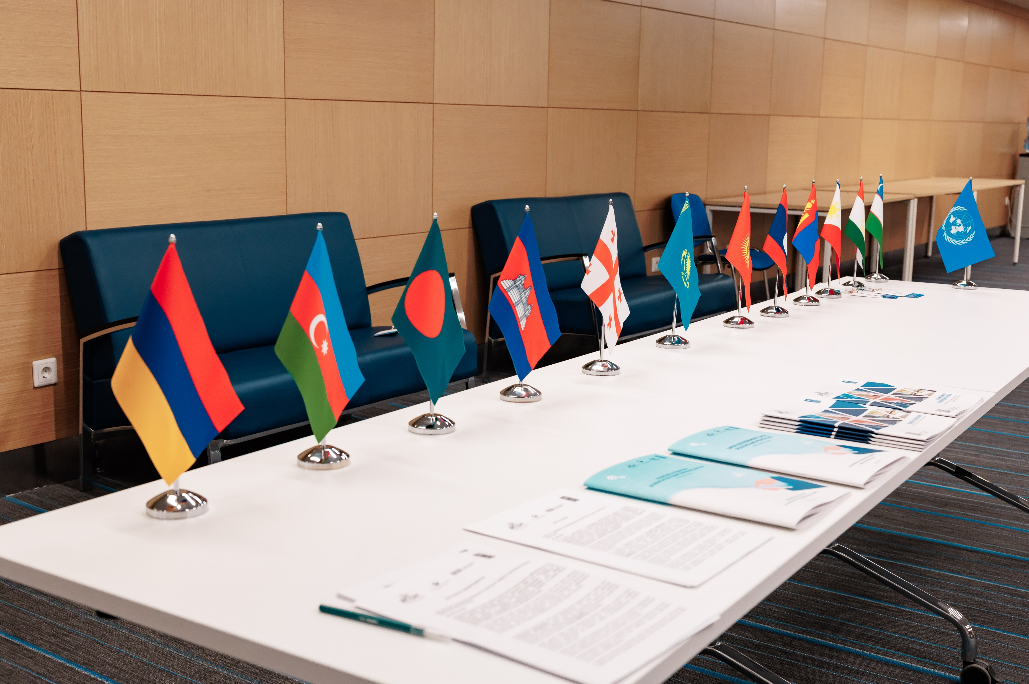
End of Document
Thank you
Deokwon Heo
dwheo@nia.or.kr
Global Academy, Department of Global ICT Cooperation
Notes:
As you know, UNDP, ACSH, and Korea have established a significant digital government platform with 12 countries participating this year.
The platform is a powerful resource. We have expanded from the original 7-country platform to a 12-country platform.
We will be able to pave the way for information sharing on policies and knowledge related to digital government, as well as concrete cooperation to close the global AI gap.
Thank you for taking the time to listen.
아시다시피 UNDP와 ACSH, 그리고 한국은 올해부터 12개국과 디지털정부와 관련한 커다란 플랫폼을 구축하였습니다.
플랫폼의 힘은 매우 큽니다. 기존의 7개국 플랫폼을 넘어 12개국 플랫폼으로 확장된 만큼,
우리는 디지털정부와 관련한 정책과 지식에 대한 정보 공유 뿐만 아니라 Global AI 격차를 해소하기 위한 구체적 협력으로 이어지는 길을 마련할 수 있을 것입니다.
경청해주셔서 감사드립니다.

